Slide 1
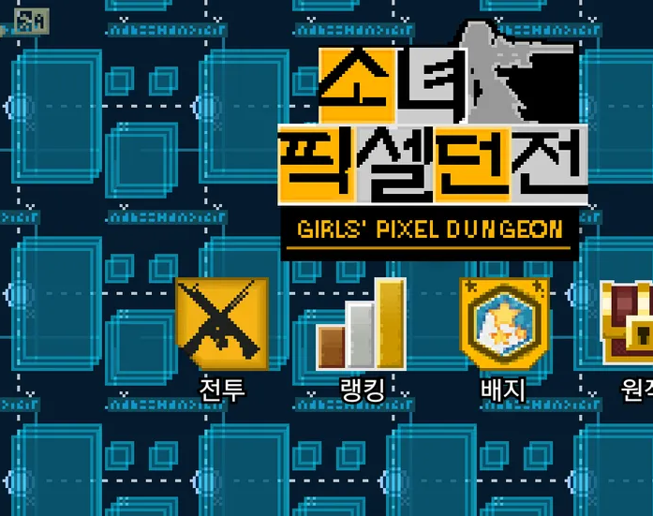
Girl's Pixel Dungeon
1차 발표
2022180044 게임공학과
김다니엘

Slide 2
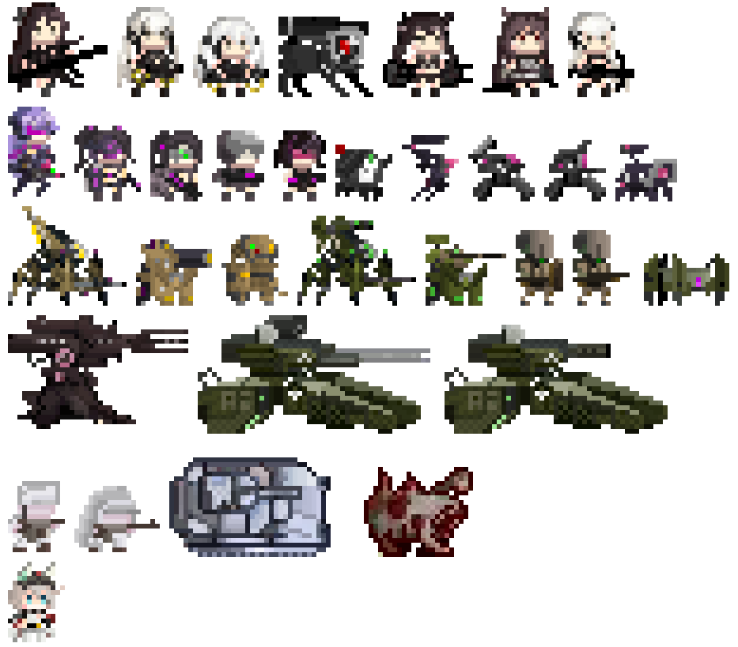
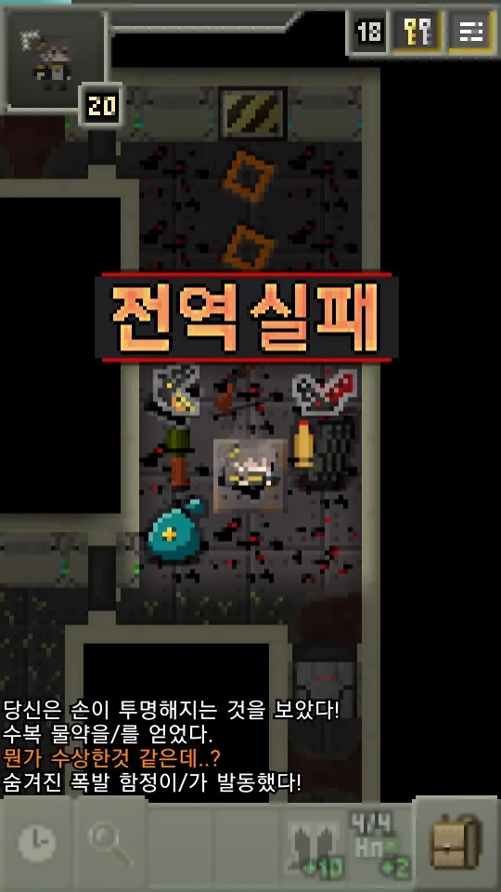
게임소개
소녀 픽셀 던전(Girl's Pixel Dungeon)'은 인기 모바일 로그라이크 게임인 '픽셀 던전(Pixel Dungeon)'의 비공식 변종이자 동인 게임입니다.
특히 한국의 모바일 게임 '소녀전선'의 캐릭터와 세계관을 기반으로 만들어졌습니다.

Slide 3
게임컨셉

Slide 6
게임 개발 9주차 일정
1주차
맵/타일 렌더링 시스템 구현
2주차
캐릭터(플레이어)클래스 및 몬스터 클래스 구현
3주차
플레이어 입력 처리 및 이동 구현
4주차
몬스터 [적대세력] (정지/추적)구현
5주차
2차 발표 준비 및 기본 ui 구현 및 인벤토리 시스템 정리
6주차
체력/허기/레벨 등 기본 hud 구현
7주차 ~9주차 버그 수정
*
아이템 및 공격/ 피격/ 사망/ 로직은 시스템 정리 후 7주차~9주차에 다시 정리를 할 것 같습니다.

